Slide 1
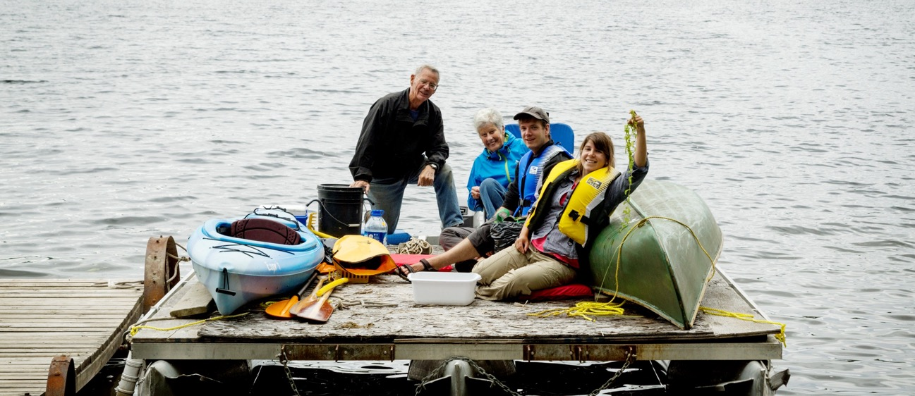


Caractérisation des plantes aquatiques
Rencontre de fin de projet – 16 juin 2018

Slide 2
Ordre du jour
Retour sur le mandat de l’OBV RPNS
Description des livrables pour chaque lac
Survol des principaux résultats
Conclusion et recommandations
Période de questions

Slide 3
Merci aux bénévoles et coordonnateurs de lacs!!!
Gordon MacPherson, Claudine Girouard, Isabelle Papineau, Marie-Claude DuPerron, Normand Laplante, Rénald Brisson, Anthony Lemoyne, Pierre Belisle, Marc Dumouchel, Dan Perrier, Richard Robineau et autres accompagnateurs!
Thi Lan Choné: photographe bénévole à l’OBV RPNS

Slide 4
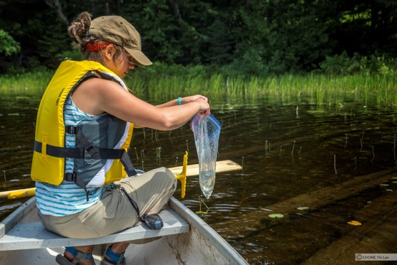
Mandat de l’OBV RPNS
Faire une caractérisation sommaire des plantes aquatiques dans les 8 lacs habités de la municipalité de Duhamel
Détecter les plantes exotiques envahissantes, s’il-y-a lieu
Mission éducative et de sensibilisation

Slide 5
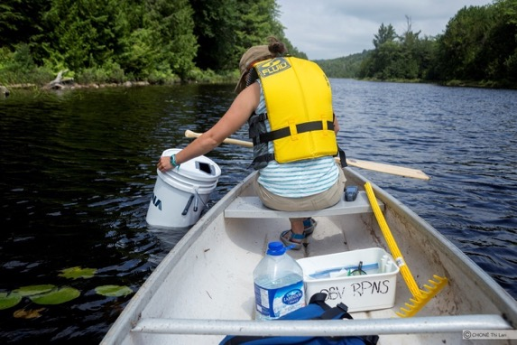
Déroulement sur le terrain
Un agent de l’OBV RPNS était le plus souvent accompagné par un ou des bénévoles résidant au lac à l’étude.
Identifier le plus de plantes possible
Identifier des zones d’herbiers

Slide 6
Délimitation des zones d’herbiers :
Les plantes aquatiques occupent une distance linéaire d’au moins 20 m
Le recouvrement par les plantes aquatiques est d’au minimum 20% (densité)
L’herbier s’arrête quand la densité et/ou la composition d’espèces change de façon marquée
L’objectif d’est pas de caractériser à 100% la zone littorale, mais de repérer les zones à forte densité ou présentant des caractéristiques différentes.

Slide 7
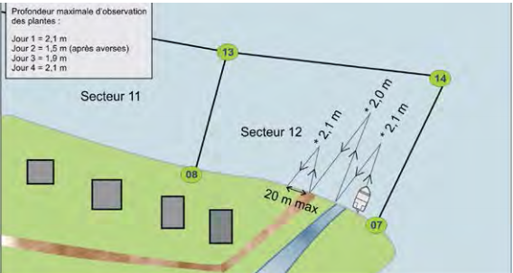
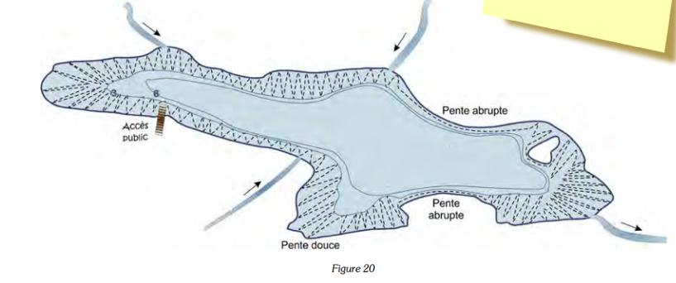
Déroulement sur le terrain
Très basse vitesse lorsqu’on est dans une zone d’herbier
Aller le plus près possible de la rive
Notes:
Pour ceux qui n’ont pas participé au terrain

Slide 8
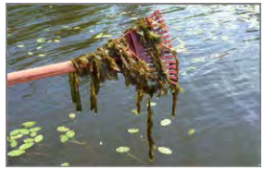
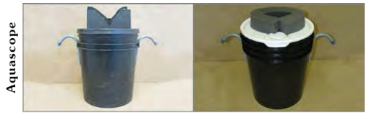
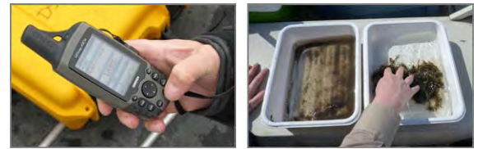
Déroulement sur le terrain

Slide 9
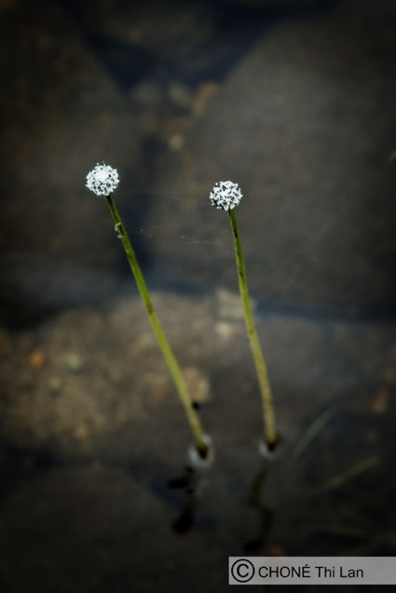
Livrables pour chaque lac
Le DVD de données (1 par association) contient:
  Rapport (PDF)
  Document d’identification des plantes aquatiques (PDF)
  Base de données (excel)
  Photos
  Cartographie

Slide 10
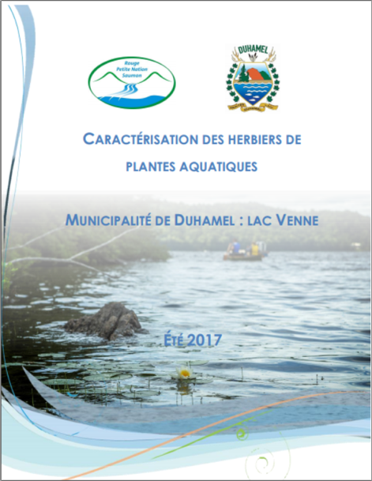
Le rapport
  Formule standard (introduction, méthodologie, résultats, interprétation, conclusion et recommandations).

Slide 11
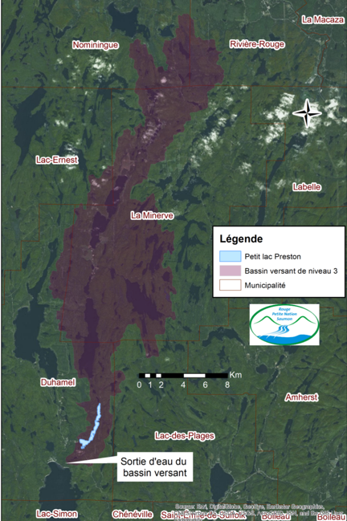
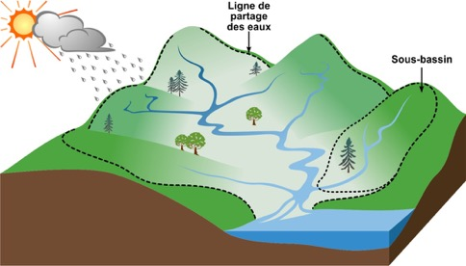
Le rapport
  Carte du bassin versant du lac ou du sous-bassin dont il fait partie
Territoire où toutes les eaux de surface s’écoulent naturellement vers un même point
Délimité physiquement par la ligne suivant la crête des montagnes, des collines et des hauteurs du territoire, appelée ligne de partage des eaux

Slide 12
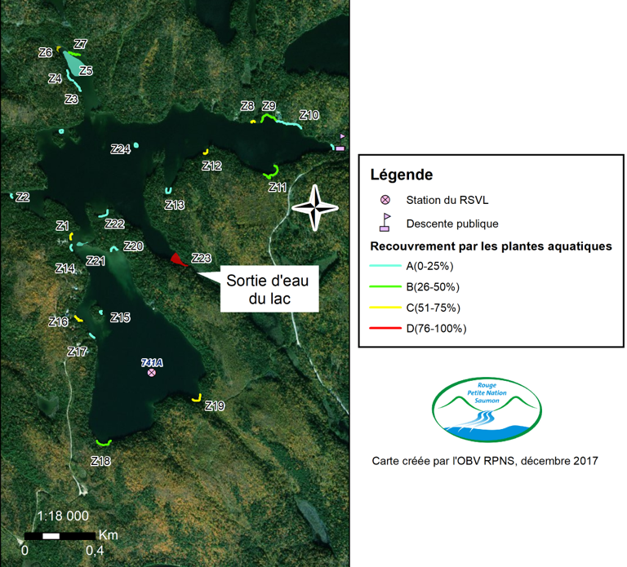
Le rapport
  Cartographie des zones de végétation aquatique

Slide 13
Le rapport
  Tableau des plantes inventoriées

Slide 14
Le rapport
  Interprétation sur plantes dominantes, rares, envahissantes, etc.
  Plante dominante : qu’on retrouve dans le plus grand nombre de zones d’herbiers dans le lac
  Plante rare: qu’on retrouve dans un faible nombre de zones d’herbiers dans le lac
  Plantes envahissantes: peuvent être exotiques ou indigènes.

Slide 15
Le rapport
  Graphique de richesse spécifique
  Richesse = nombre d’espèces différentes dans une même zone d’herbier

Slide 16
Le rapport
  Autres observations
Organismes autres que des plantes aquatiques
Plantes exotiques envahissantes sur les rives (et non aquatiques)
Présence de certaines plantes hors des zones d’herbiers
Présence de plantes difficiles à identifier (ex: rosettes)

Slide 17
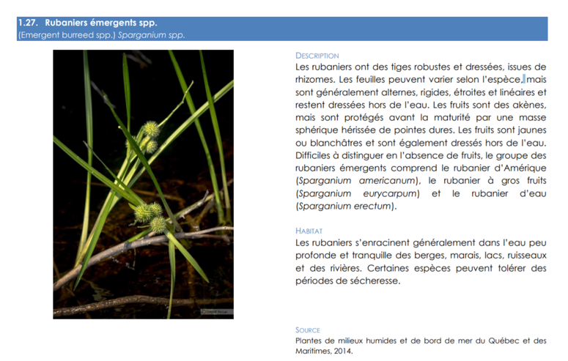
Le document d’identification des plantes aquatiques
Description des plantes ou groupes de plantes
Habitat type
Source des informations

Slide 18
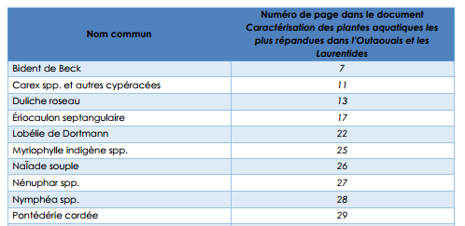
Le document d’identification des plantes aquatiques
Les numéros de pages correspondant aux plantes répertoriées dans chaque lac se trouvent en annexe des rapports

Slide 19
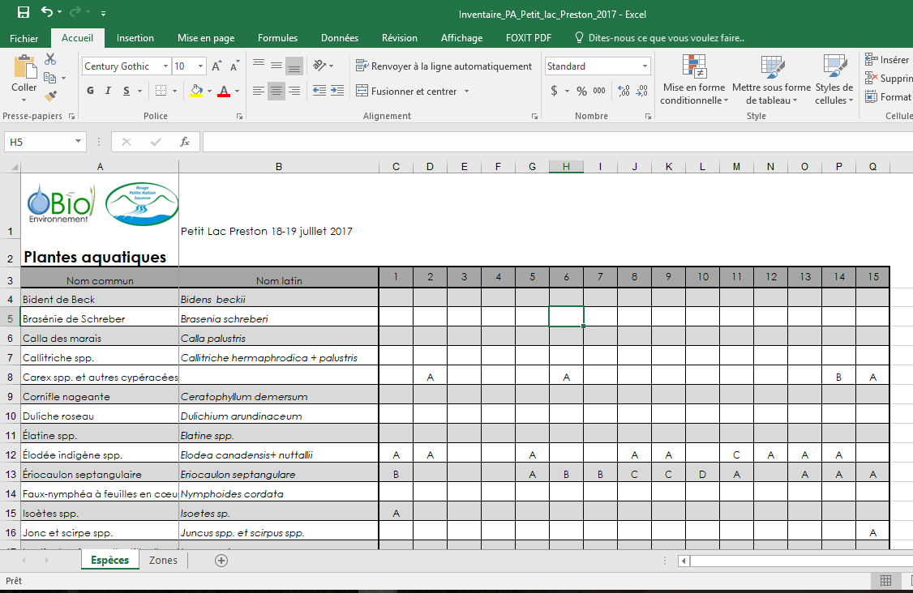
La base de données Excel
Deux onglets: Espèces et zones

Slide 20
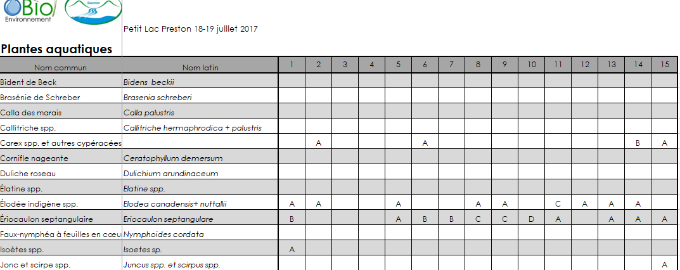
La base de données Excel
Onglet espèces
Numéro de zones de plantes aquatiques (herbiers)
Recouvrement par l’espèce: A (0-25%), B(26-50%), C(51-75%), D(76-100%)

Slide 21
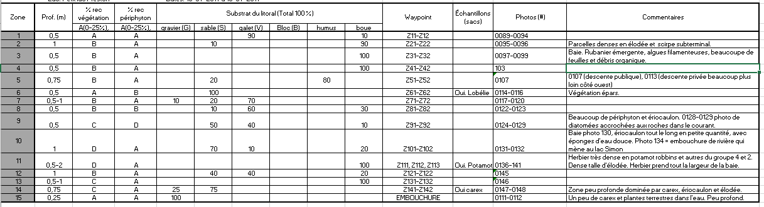
La base de données Excel
Onglet zones
Données supplémentaires sur chaque zone: profondeur approximative, recouvrement total par les plantes, recouvrement par le périphyton, substrat, commentaires

Slide 22

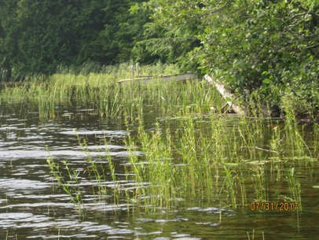
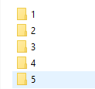
Les photos
Photos de l’équipe sur le terrain, photos plus générales du lac
Exemple de photo d’une zone de végétation
Un dossier par zone d’herbier aquatique
Toutes les photos ensemble, non divisées par zone

Slide 23

Les cartes
Cartes permettant de mettre en place le protocole de détection des plantes aquatiques exotiques envahissantes du RSVL (réseau de surveillance volontaire des lacs)
Cartes produites par l’OBV :
Bassin versant
Zones de végétation aquatique

Slide 24
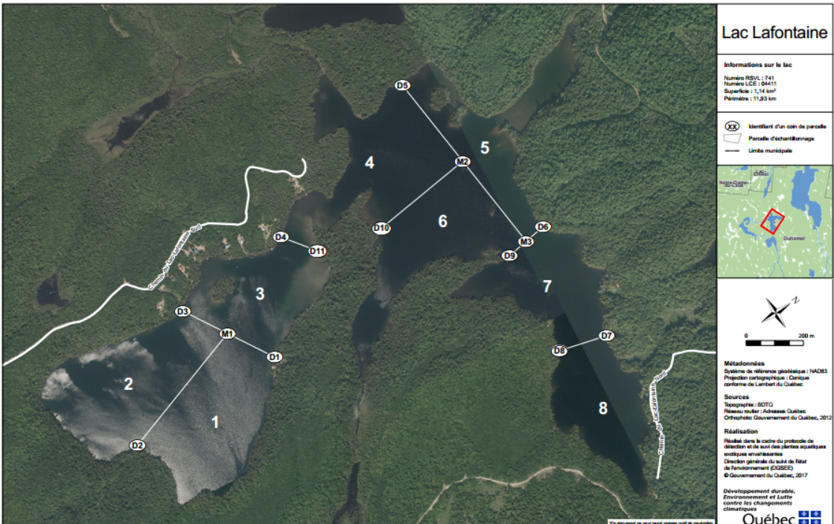
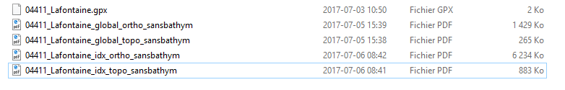
Les cartes: MDDELCC

Slide 25
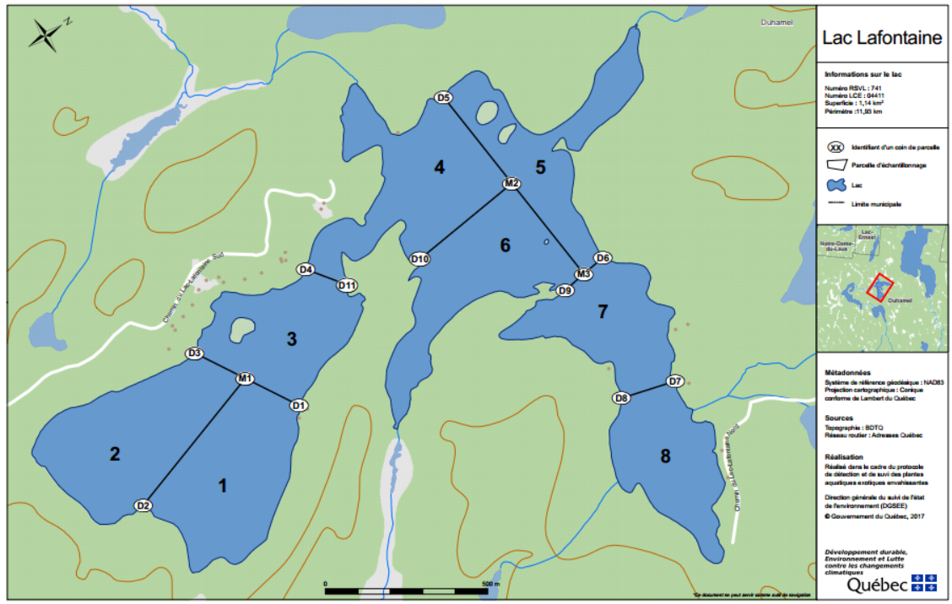
Les cartes: MDDELCC

Slide 26
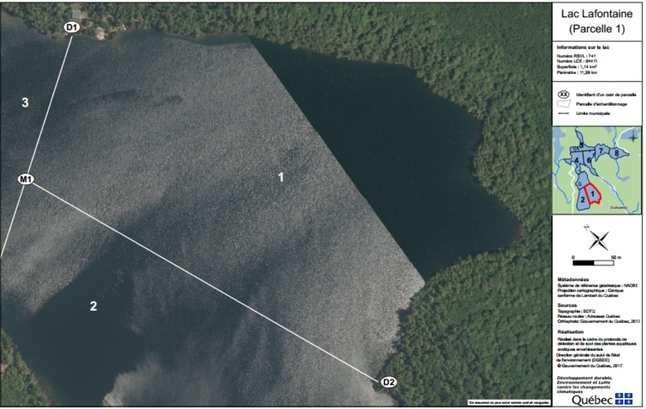
Les cartes: MDDELCC

Slide 27
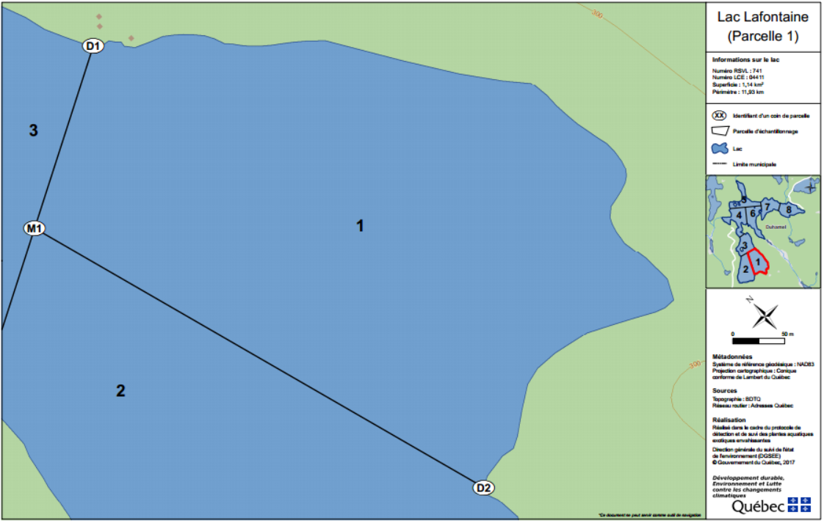
Les cartes: MDDELCC

Slide 28
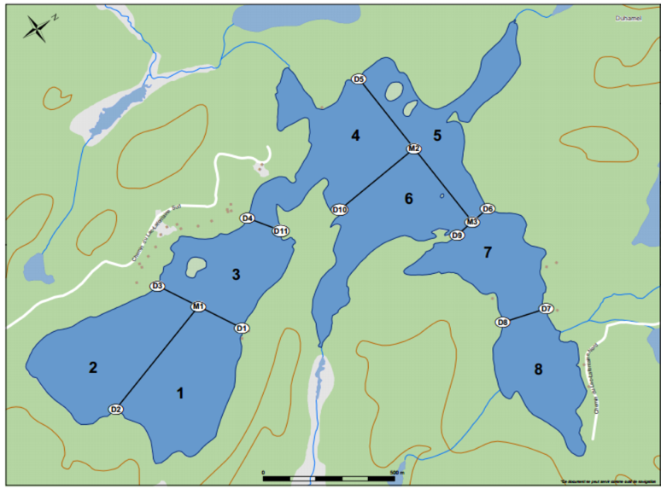
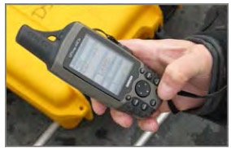
Les cartes: MDDELCC

Slide 29
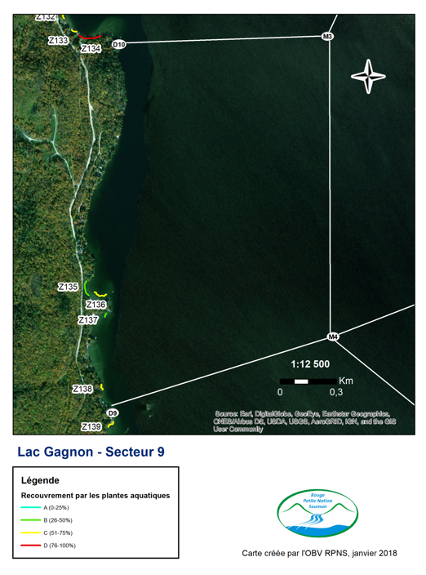
Les cartes: MDDELCC
Pour les lacs de grande taille, l’OBV a utilisé ces secteurs pour représenter les herbiers aquatiques. Il est toujours possible d’ajouter les secteurs sur les cartes au besoin.

Slide 30
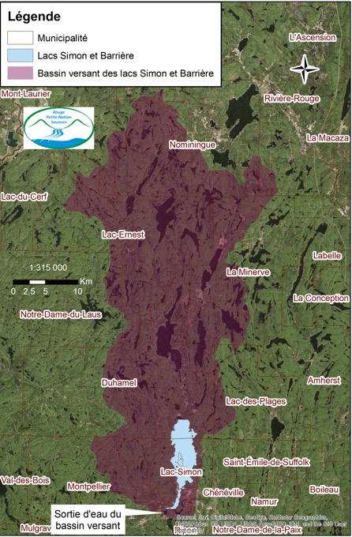
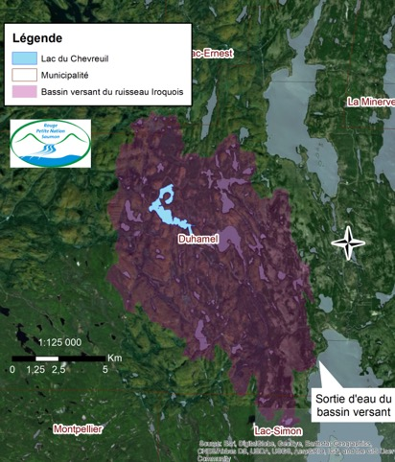
Les cartes: OBV RPNS
1- Carte du bassin versant
OU

Slide 31
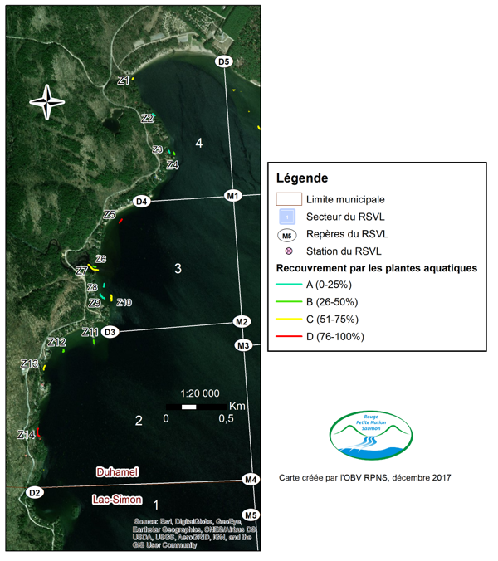
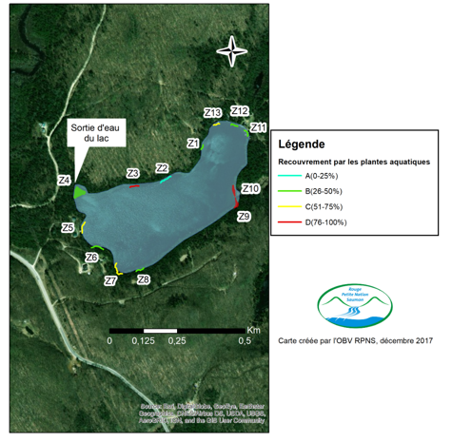
Les cartes: OBV RPNS
2- Cartes des zones de végétation aquatique

Slide 32
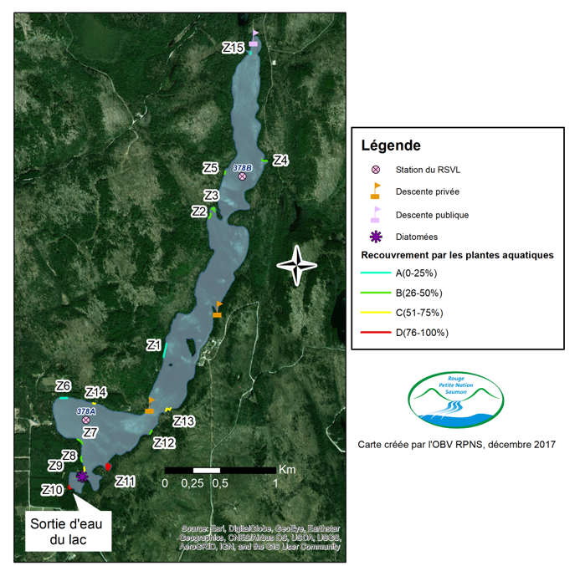
Les cartes: OBV RPNS
2- Cartes des zones de végétation aquatique
Couleur : densité de la végétation aquatique
Z1, Z2, Z3 … nom des zones de végétation
Station du RSVL (lorsque disponible)
Mises à l’eau (lorsque disponible)
Observations particulières (ex: diatomées)

Slide 33
Survol des principaux résultats

Slide 34
Plantes aquatiques exotiques envahissantes

Slide 35
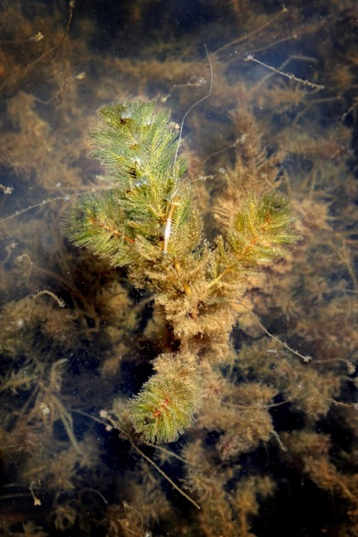
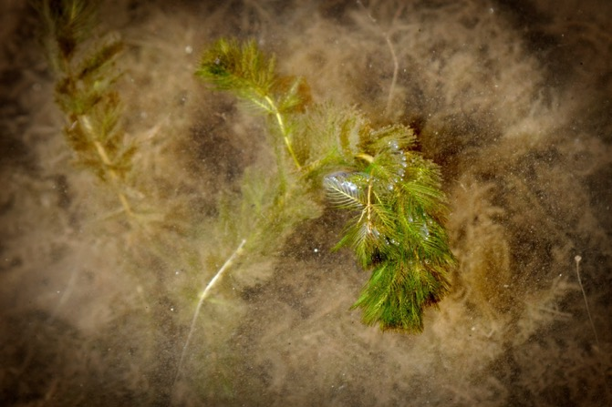
Pas de myriophylle à épi !

Slide 36
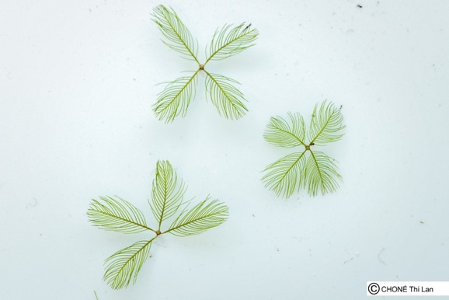
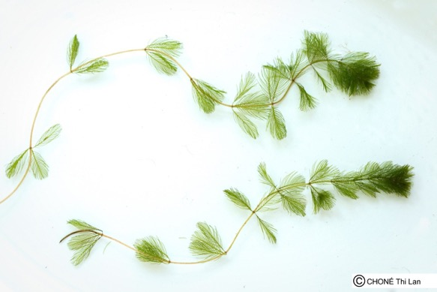
Pas de myriophylle à épi !

Slide 37
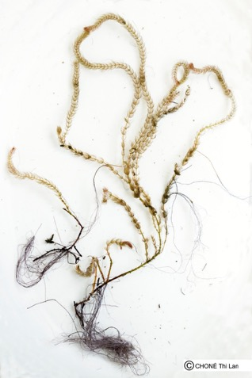
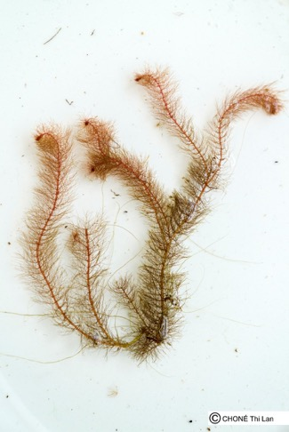
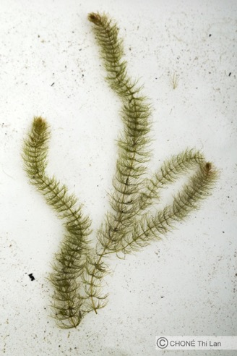
Mais plusieurs myriophylles indigènes
Notes:
Expliquer que indigène = natif du Québec
Expliquer qu’on ne les a pas toujours identifiés à l’espèce
Expliquer qu’ils ne représentent pas de danger pour la santé du lac

Slide 38
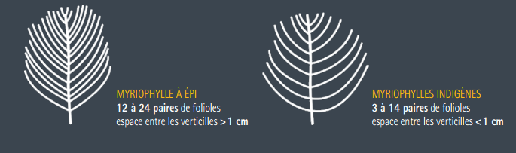
Différencier le myriophylle à épi des myriophylles du Québec

Slide 39
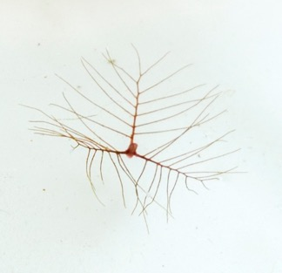
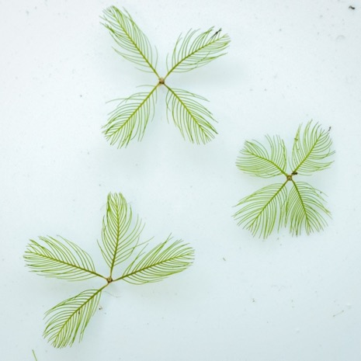
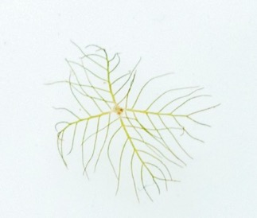
Envahissant (myriophylle à épis)
Indigènes

Slide 40
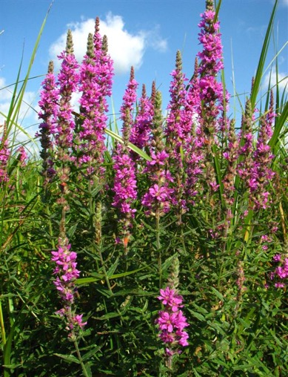
Salicaire commune
Plante exotique envahissante des milieux humides et riverains
Repérée sur les rives des lacs Doré, Venne, Simon, Gagnon, Lafontaine & Petit lac Preston
Présence notée lorsque remarquée, mais aucun inventaire spécifique à cet effet puisque non aquatique
Aucun envahissement ne semble être en cours autour des lacs de Duhamel (individus isolés ou petites colonies)
Nuisible à certains égards pour la biodiversité, envahissante surtout si milieu perturbé. Plante très tolérante au sel.

Slide 41
Tendances générales

Slide 42
Nombre d’espèces de plantes aquatiques répertoriées par lac

Slide 43
Nombre d’herbiers par lac

Slide 44
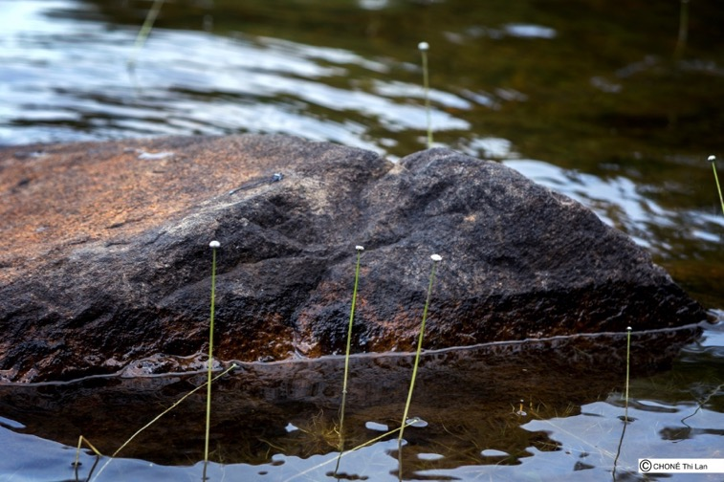
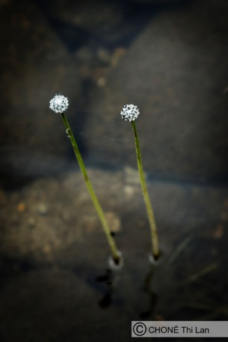
Plante dominante: Ériocaulon septangulaire
(Eriocaulon septangulare)
L’une des trois plantes les plus présentes dans ces lacs: Petit lac Preston, lacs Doré, Iroquois, Simon, Gagnon, Lafontaine

Slide 45
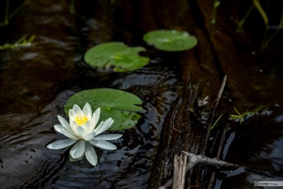
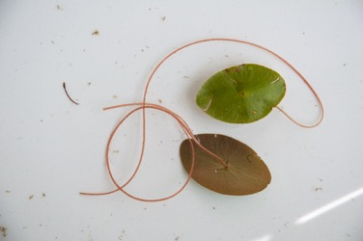
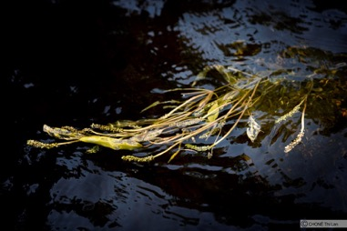
Autres plantes dominantes
Brasénie de Schreber
(Lac du Chevreuil)
Nymphée sp.
(Lacs Venne & Lafontaine)
Potamots groupe 4
(Lacs Doré, Venne, Simon & Iroquois)

Slide 46

Espèces rares: sur la liste des plantes vasculaires susceptibles d’être menacées ou vulnérables au Québec (MDDELCC, 2015)
Utriculaire à fleurs inversées
(Lacs Doré, Venne, Simon, du Chevreuil, Iroquois, Gagnon & Lafontaine)

Slide 47

Espèces rares: sur la liste des plantes vasculaires susceptibles d’être menacées ou vulnérables au Québec (MDDELCC, 2015)
Utriculaire à bosse
(Lacs Venne, du Chevreuil, Iroquois & Lafontaine)

Slide 48

Ces mentions d’espèces rares ont été signalées au Centre de données sur le patrimoine naturel du Québec (CDPNQ)
Il est possible que ce statut soit dû à la difficulté de repérer et/ou identifier ces espèces qui semblent assez présentes dans les Laurentides et l’Outaouais. Il est possible que le statut soit révisé dans les prochaines années.

Slide 49



Les plantes sont l’un des indicateurs du niveau trophique des lacs
Oligotrophe
Mésotrophe
Eutrophe
Eaux claires
Pauvre en éléments nutritifs
Productivité biologique modérée
Changement dans les espèces aquatiques présentes
Productivité biologique élevée
Enrichissement en éléments nutritifs
Faible productivité biologique
http://www.crelaurentides.org/

Slide 50
Les plantes sont l’un des indicateurs du niveau trophique des lacs
Oligotrophe
Eaux claires
Pauvre en éléments nutritifs
Faible productivité biologique
http://www.crelaurentides.org/
Végétation aquatique plus typique des lacs oligotrophes dans les lacs Simon, Doré, Iroquois, Gagnon et Petit lac Preston
Les données ne sont pas suffisantes pour déterminer l’état trophique des lacs. Il faut combiner plusieurs indicateurs comme la physico-chimie, le périphyton, les macroinvertébrés, etc.

Slide 51
Les plantes sont l’un des indicateurs du niveau trophique des lacs
Mésotrophe
Eutrophe
Productivité biologique modérée
Changement dans les espèces aquatiques présentes
Productivité biologique élevée
Enrichissement en éléments nutritifs
http://www.crelaurentides.org/
Végétation aquatique plus typique des lacs mésotrophes et eutrophes dans les lacs Venne, du Chevreuil & Lafontaine
Les données ne sont pas suffisantes pour déterminer l’état trophique des lacs. Il faut combiner plusieurs indicateurs comme la physico-chimie, le périphyton, les macroinvertébrés, etc.

Slide 52
Recommandations

Slide 53
Prévention des espèces exotiques envahissantes
Installations pour nettoyage
Inspection visuelle
Sensibilisation

Slide 54


Le meilleur outil : la prévention!
Hélice
Canots/kayaks
Remorque
http://www.crelaurentides.org/images/images_site/documents/guides/Guide_Myriophylle_FR.pdf

Slide 55


Le meilleur outil : la prévention!
https://crelaurentides.org/documents

Slide 56
Défis
Location de propriétés –mise à l’eau sur terrains privés
Lac Simon: deux municipalités
Conductivité –
sels de déglaçage/abats-poussières
Hydravions
Pas seulement les bateaux à moteur: canots, kayaks, combinaisons, etc.

Slide 57
Pistes de solution
Besoin que les propriétaires laissent de la documentation à l’intention des locataires
Location de propriétés –mise à l’eau sur terrains privés
Certains lacs touchent plusieurs municipalités
Conductivité –
sels de déglaçage/abats-poussières
Hydravions
Pas seulement les bateaux à moteur: canots, kayaks, combinaisons, etc.
Sensibilisation via les associations, utilisation de panneaux, dépliants, etc.
Nécessité que les efforts soient conjoints
Le CRE des Laurentides va traduire un vidéo de sensibilisation
Vérifier la conductivité des lacs, suivre les études en cours

Slide 58


Pratiques riveraines et nautiques
Les plantes aquatiques apportent plein de bienfaits aux plans d’eau et aux animaux qui y vivent!
Perturbations liées aux bateaux
AGIR Maskinongé

Slide 59


Pratiques riveraines et nautiques
Pratiques recommandées
5
Dans le code d’éthique de la Municipalité de Duhamel
AGIR Maskinongé

Slide 60
Défis
Les codes d’éthique: pas de pouvoir légal
Difficulté à faire respecter les mesures sur l’eau
Différences entre les codes d’éthique nautique des municipalités de Duhamel et Lac-Simon
Les vacanciers : plus difficiles à sensibiliser

Slide 61
Pistes de solution
Les codes d’éthique: pas de pouvoir légal
Difficulté à faire respecter les mesures sur l’eau
Différences entre les codes d’éthique des municipalités de Duhamel et Lac-Simon
Les vacanciers : plus difficiles à sensibiliser
Agents de sensibilisation en canot/kayak?
Sensibilisation (panneaux, dépliants, bouche à oreille, etc.)
Délimiter les secteurs sensibles avec des bouées?
Arrimage?

Slide 62
Apports en nutriments et en matière organique
À limiter pour éviter une prolifération excessive des plantes!
Bandes riveraines
Au minimum, conformité à la réglementation municipale
Ne pas utiliser d’engrais à proximité des plans d’eau
Arbres+arbustes+herbacées
Installations septiques
Doit être conforme et performante
Attention aux installations de type puisards et fosses en métal, et celles installées avant 1981.

Slide 63
Poursuivre le suivi dans le futur
À limiter pour éviter une prolifération excessive des plantes!
Mettre en place le protocole de détection des PAEE du RSVL
http://www.mddelcc.gouv.qc.ca/eau/paee/index.htm
Possibilité de mettre votre dossier à jour avec les informations récoltées cet été
Se familiariser avec les plantes déjà présentes
Vous permettra de détecter plus rapidement l’arrivée d’une nouvelle plante, s’il y a lieu.
Utiliser l’outil d’identification de l’OBV (sur notre site web et sur votre DVD)

Slide 64
Quelques curiosités observées pendant les inventaires

Slide 65

Petit lac Preston: Diatomée Cymbella
(algue filamenteuse)
Un échantillon a été envoyé à Mme Carole-Anne Gillis, du Conseil de Gestion du Bassin versant de la rivière Restigouche, experte de l’algue Didymo.

Slide 66



Lac Doré:
Méduses d’eau douce
(Craspedacusta sowebyi)

Slide 67

Lac Lafontaine:
Bryozoaire colonial
Fait partie du règne animal

Slide 68


Période de questions

